Slide 1
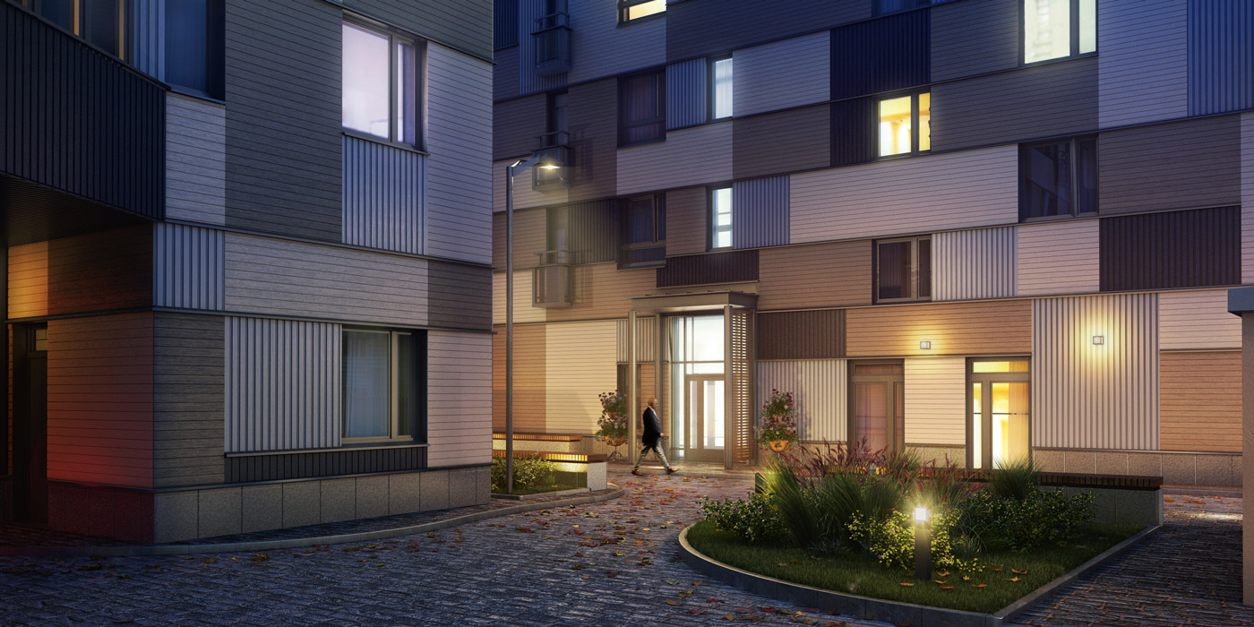

Отчёт о проведённых работах в ЖК 20&20
Май 2024 года

Slide 2
Уважаемые жильцы и собственники помещений!
Мы подготовили для вас краткий отчет о выполненных Управляющей компанией работах в ЖК 20&20 за май 2024 года.
Ваши пожелания и предложения по обслуживанию ЖК просим направлять:
на почту info@uk-vd.ru, по телефону + 7 (495) 940-55-55 или через мобильное приложение «Домиленд».
С заботой о вас,
УК Воробьев дом

Slide 3
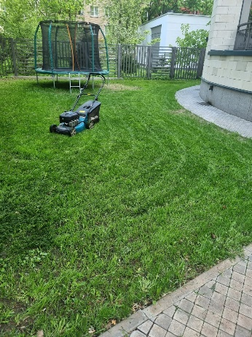
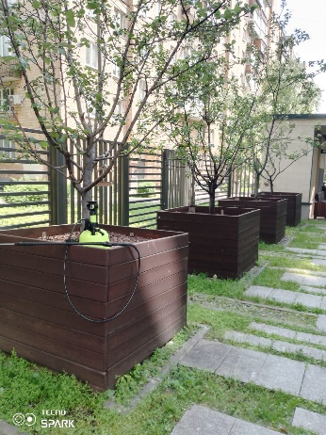
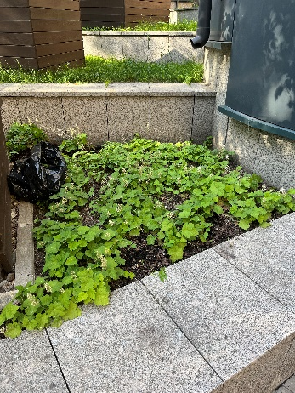
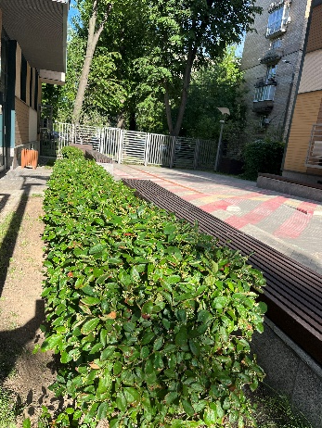
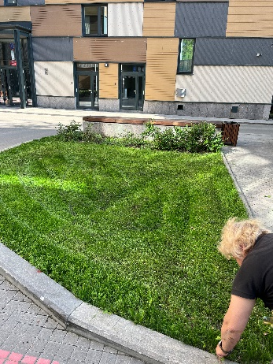
Обслуживание и уход за
декоративными растениями и газоном
Осмотр растений и деревьев на предмет появления вредителей и болезней
Обработка стволов яблонь средством РАННЕТ от повреждений
Землевание участков газона ( с проплешинами )
Подсев газонной травы на поредевших участках
Санитарная обрезка поврежденных веток яблонь и девичьего винограда
Санитарная обрезка кустов кизильника
Рыхление, прополка от сорняков и почвы клумб-робаток
Обработка сорняков

Slide 4
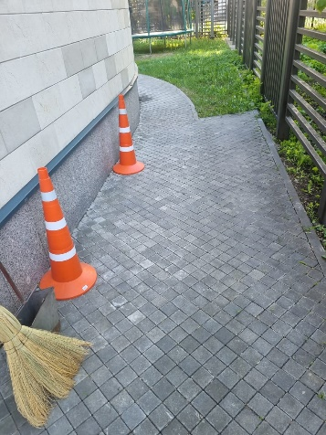
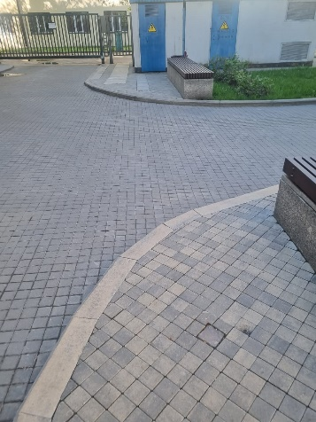
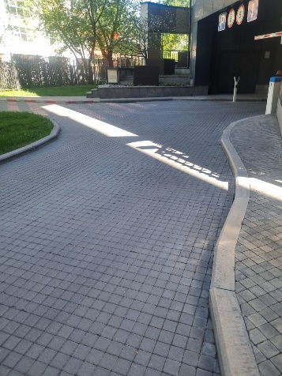
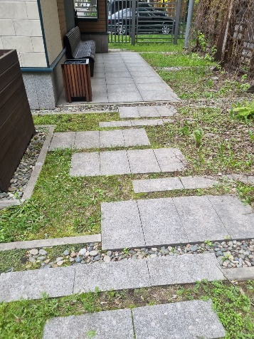
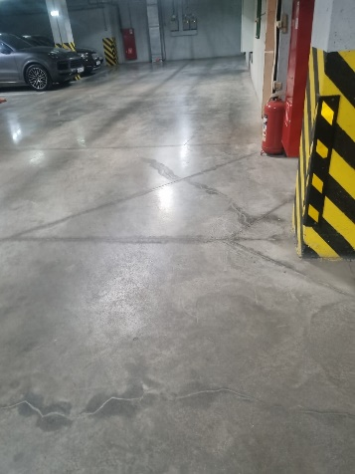
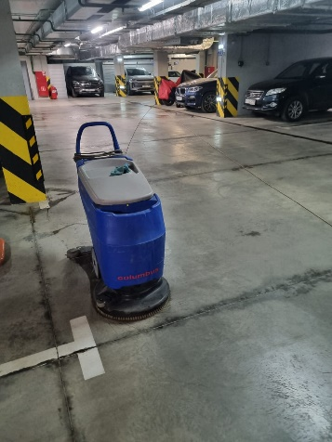
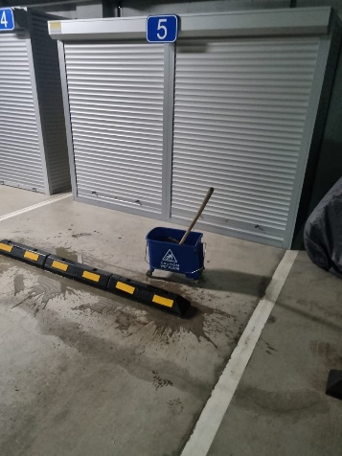
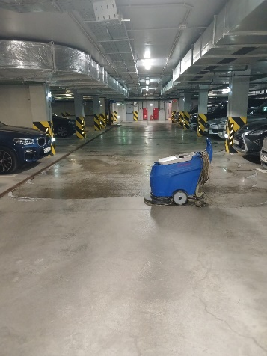
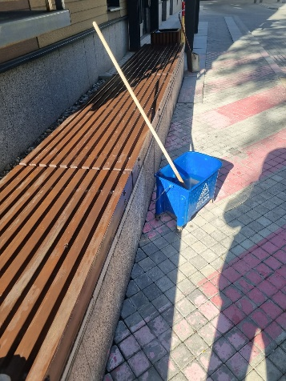
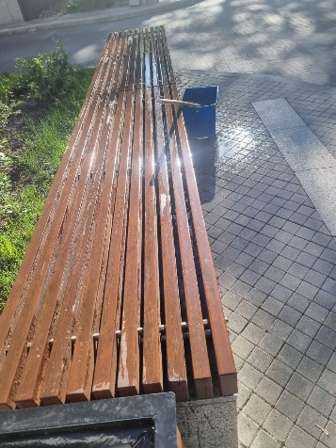
Регулярная уборка паркинга, холлов и территории

Slide 5
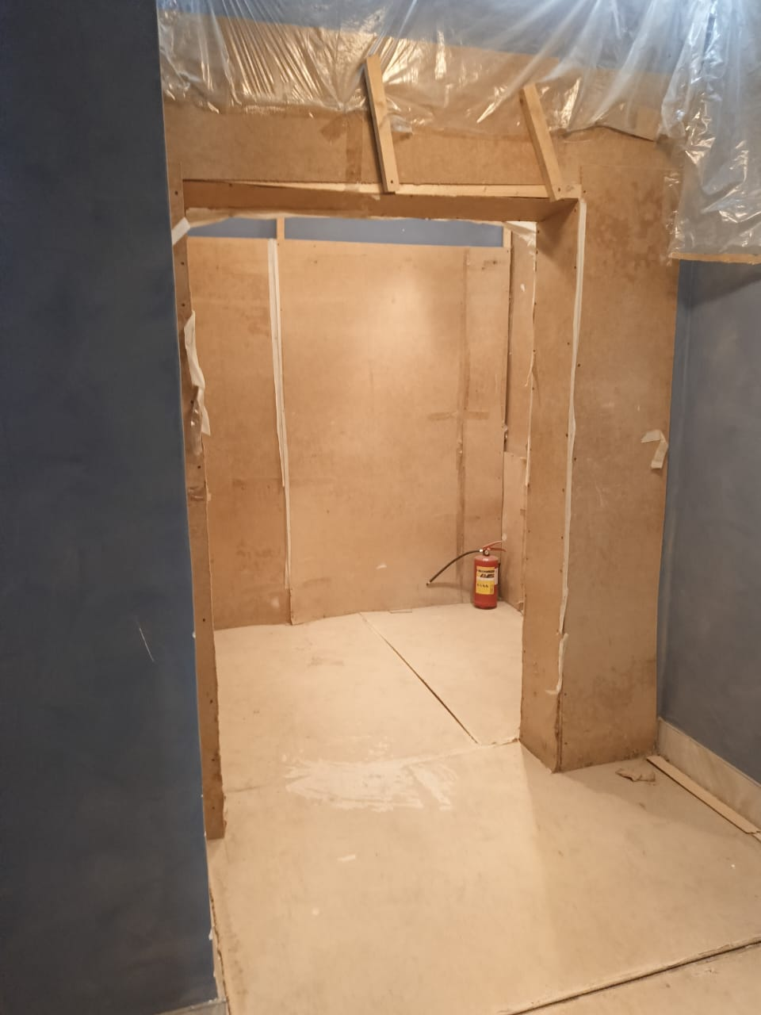
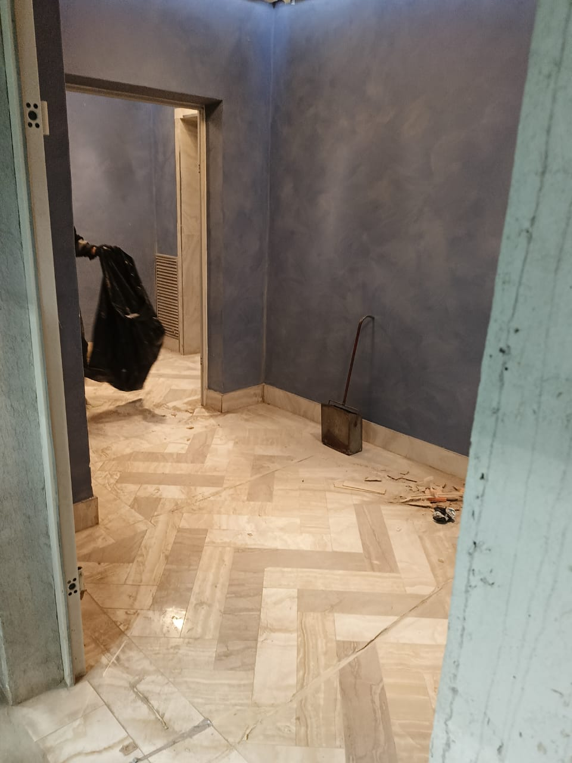
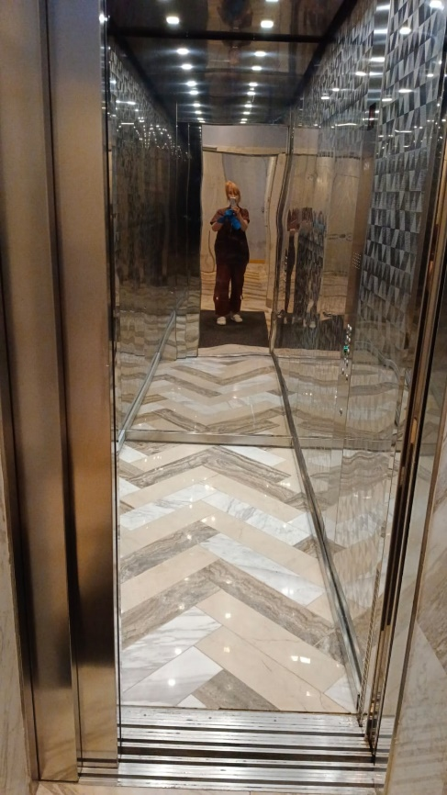
Демонтаж защитных экранов в кабине лифта и лифтовом холле паркинга корпуса Б

Slide 6
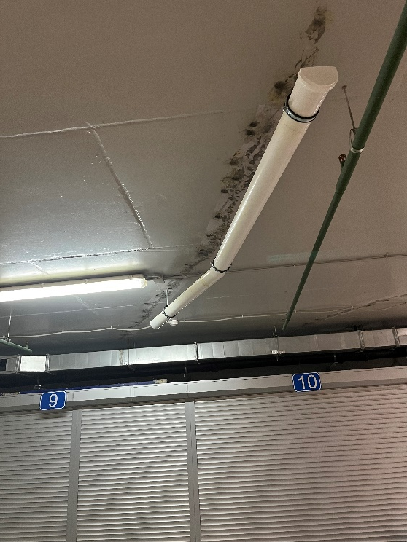
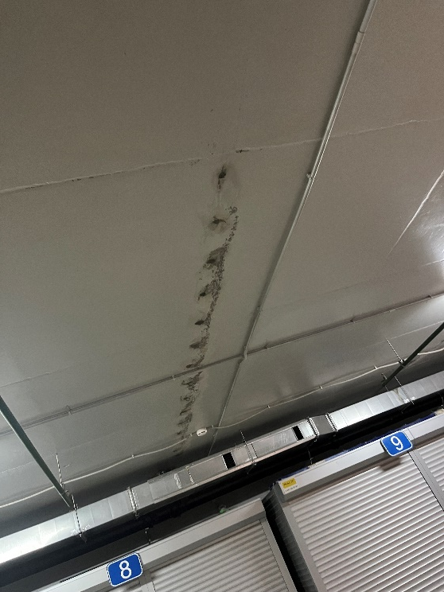
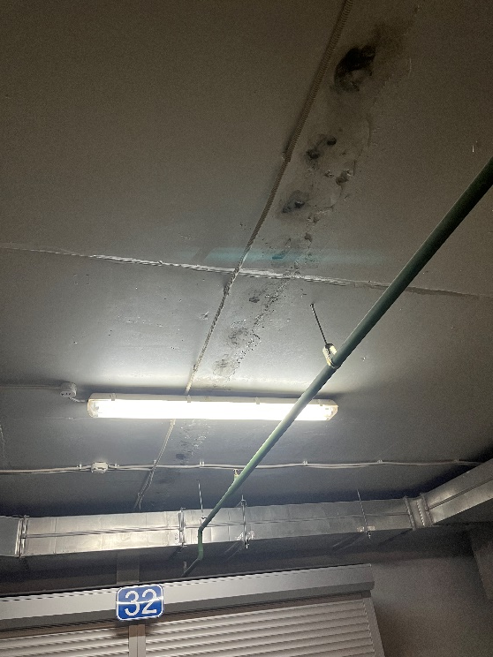
Гидроизоляция плиты перекрытия в паркинге
Работы проводились путем инъектирование полиуретановым составом трещины в перекрытие

Slide 7
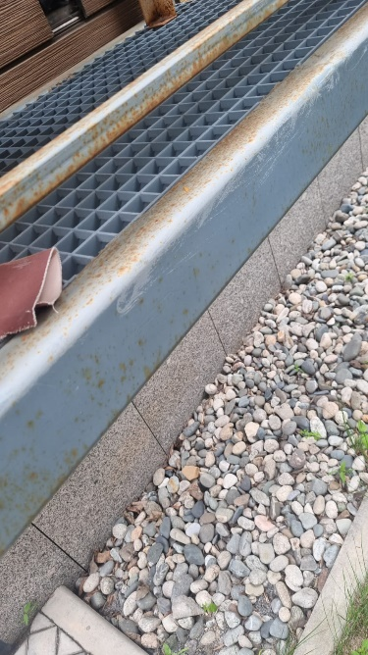
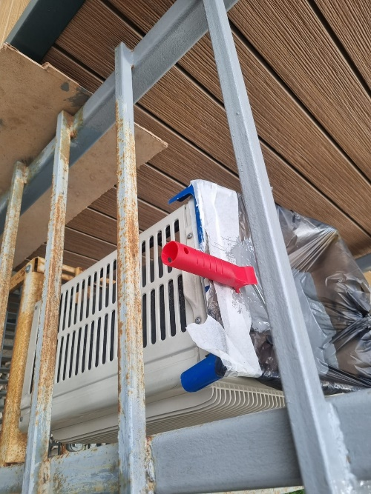
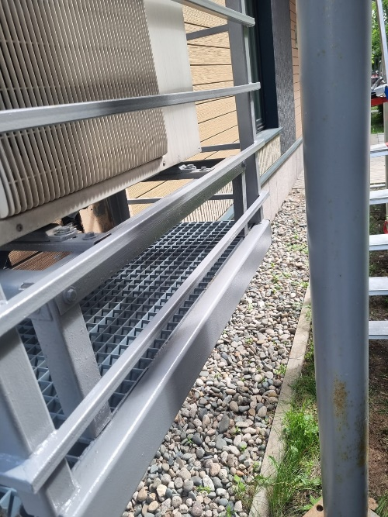
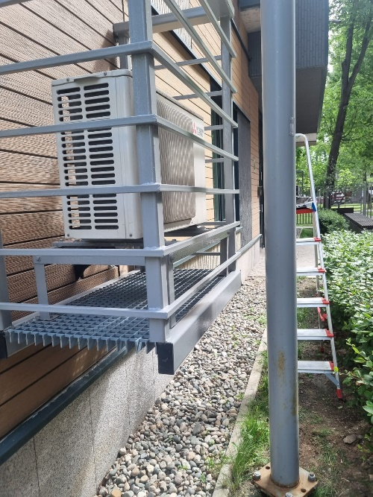
Восстановление окрасочного слоя ограждений

Slide 8
Инженерно-техническое обеспечение
Ремонт запирающего устройства калитки
Запуск системы отопления на время похолодания
Проведение работ по подготовке здания к осенне-зимнему периоду
Замена общедомового прибора учета холодного водоснабжения

Slide 9
Аварийные ситуации
За истекший период была аварийный заявок не поступало

Slide 10
Работа с заявками
За май 2024 года выполнили 1 заявку через систему «Домиленд»
Тип заявки | 2024 год | в т. ч. Май 2024 года
Диспетчерская служба (в т. ч. аварийные заявки) | 9 | 1

Slide 11
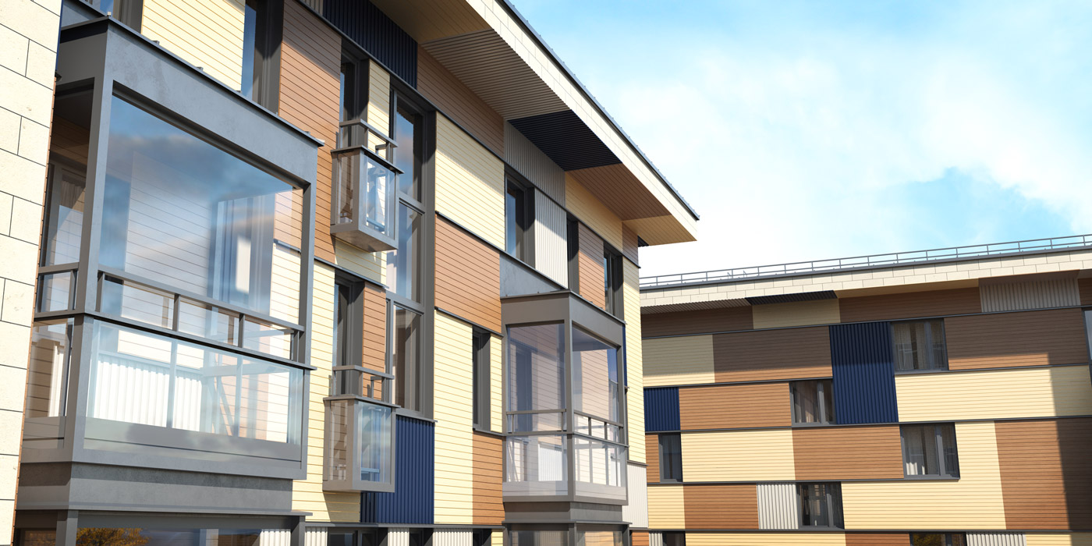
СПАСИБО ЗА
ВНИМАНИЕ
С заботой о вас

